Slide 1
Sumo Primero
Resolución de problemas con razones
6° Básico: Unidad 3 | Capítulo 14: Razones.
Sistematizar estrategias para resolver problema de la actividad 2.
Página 95.

Slide 2

En un 6° básico, la razón entre los estudiantes que tienen
12 y 11 años es 2 : 5.
Si hay 21 estudiantes en el curso,
¿cuántos estudiantes tienen 11 años?
Por cada 2 estudiantes de 12 años, hay 5 estudiantes de 11 años.
Hay más estudiantes de 11 años que de 12 años.

Slide 3

En un 6° básico, la razón entre los estudiantes que tienen
12 y 11 años es 2 : 5. Si hay 21 estudiantes en el curso,
¿cuántos estudiantes tienen 11 años?
Estrategia 1:
Estudiantes 12 años
Estudiantes 11 años

Slide 4

En un 6° básico, la razón entre los estudiantes que tienen
12 y 11 años es 2 : 5. Si hay 21 estudiantes en el curso,
¿cuántos estudiantes tienen 11 años?
Estrategia 1:
Estudiantes 12 años
Estudiantes 11 años

Slide 5

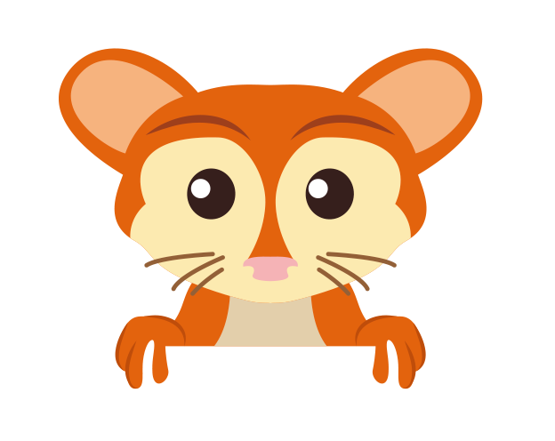
En un 6° básico, la razón entre los estudiantes que tienen
12 y 11 años es 2 : 5. Si hay 21 estudiantes en el curso,
¿cuántos estudiantes tienen 11 años?
Estrategia 1:
Estudiantes 12 años
Estudiantes 11 años
15 estudiantes tienen 11 años.
6 estudiantes tienen 12 años.
En total, hay 21 estudiantes.

Slide 6




En un 6° básico, la razón entre los estudiantes que tienen
12 y 11 años es 2 : 5. Si hay 21 estudiantes en el curso,
¿cuántos estudiantes tienen 11 años?
Estrategia 2:
Estudiantes de 12 años
Estudiantes de 11 años
7 estudiantes en total
21 estudiantes en total
15 estudiantes tienen 11 años.

Slide 7

En un 6° básico, la razón entre los estudiantes que tienen
12 y 11 años es 2 : 5. Si hay 21 estudiantes en el curso,
¿cuántos estudiantes tienen 11 años?
Estrategia 3:
Estudiantes de 12 años
Estudiantes de 11 años
21 estudiantes en total
21 : 7 = 3
3
15 estudiantes tienen 11 años.

